Slide 1
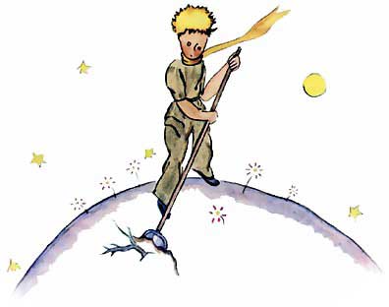
Математическая разминка
С МАЛЕНЬКИМ ПРИНЦЕМ
астероид
В-612
Подготовила:
Баширова Т.В.
Учитель начальных классов
МОУ «СОШ №2»
Г. Воскресенск

Slide 2
Найди значения выражений при: а=5; x=2
13-x=
11-x=
6+a=
8+a=
12-x=
16-x=
15-a=
14-a=

Slide 3
Поставьте между некоторыми единицами знак +, чтобы получилось верное равенство
1 1 1 1=13

Slide 4
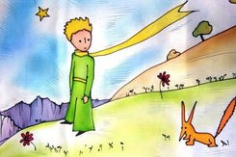
Запишите число 84 тремя семерками
(84=
Запишите число 70 тремя цифрами 7
(70=

Slide 5
Решите цепочку
20 + 9 +10 + 1 - 20 + 10 - 5 + 5=

Slide 6
Магический квадрат
(сложи числа в каждом квадрате по строкам и по столбцам, из угла в угол так, чтобы суммы были равны)
1 |  | 1
 | 2
3

Slide 7
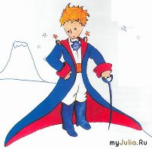
Добро пожаловать на планету Земля!

